Slide 1

Lab6挑战性任务答辩
21373035 金楷茗
Notes:
猪七爷旗舰店猪七爷

Slide 2
目录
1
4
必做部分
测试结果
CONTENTS
2
选做部分
5
实验难点
3
额外实现的功能
6
实验体会

Slide 3

目录页
PART ONE
必做部分

Slide 4
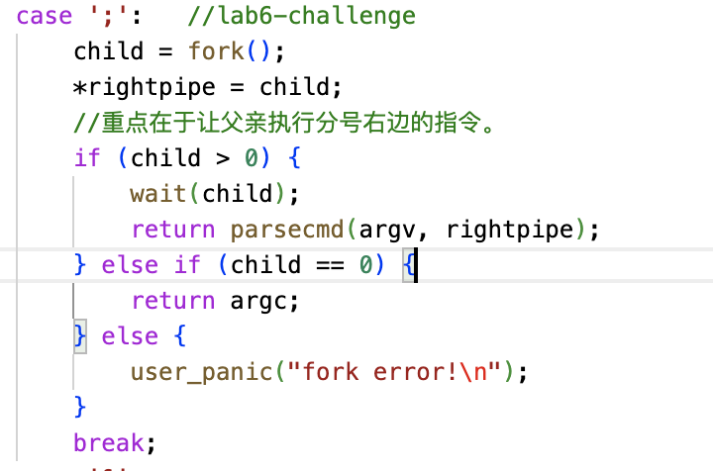
必做部分
实现一行多命令
这一功能不算太难，整体上参考实验代码中管道的实现即可。由于题目要求依次实现，需要让父进程执行分号右边的指令，同时等待子进程结束。代码如下图所示。

Slide 5
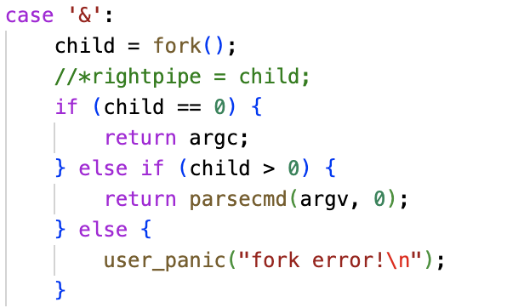
必做部分
实现后台任务
实现思路：
- 让父进程执行&右侧的指令，子进程执行&左侧的指令
- 此时父进程无需等待子进程。（shell的读取机制是读到下一条之前一直忙等，其余进程都被阻塞，所以可以让父进程不被阻塞住，继续执行之后读入的命令，子进程继续执行该命令。）
- 注意rightpipe不能赋值，否则在runcmd函数中会被阻塞。

Slide 6
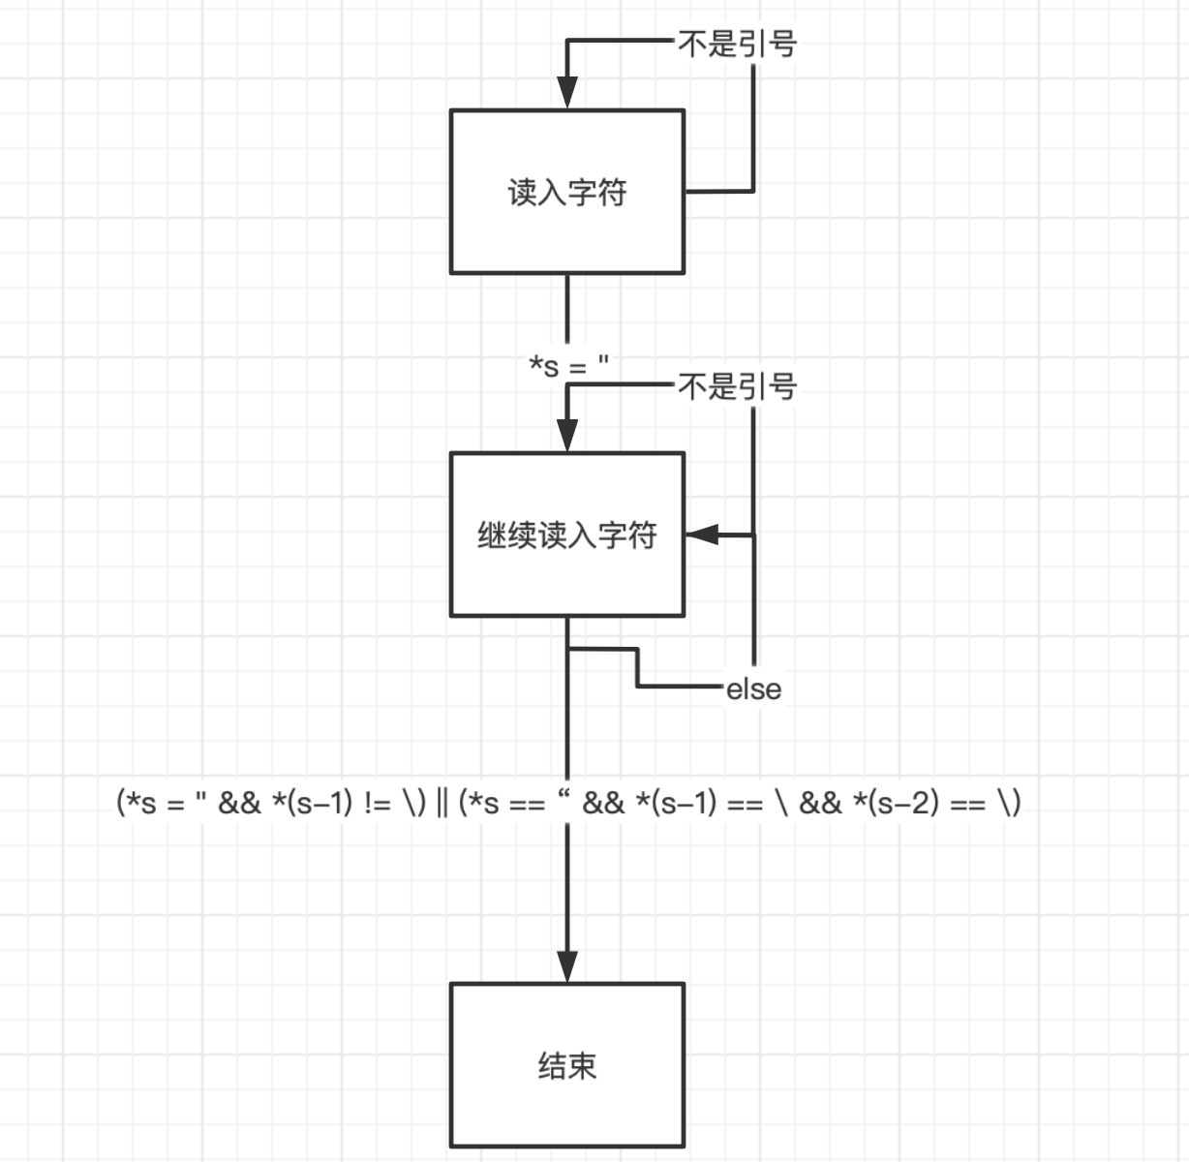
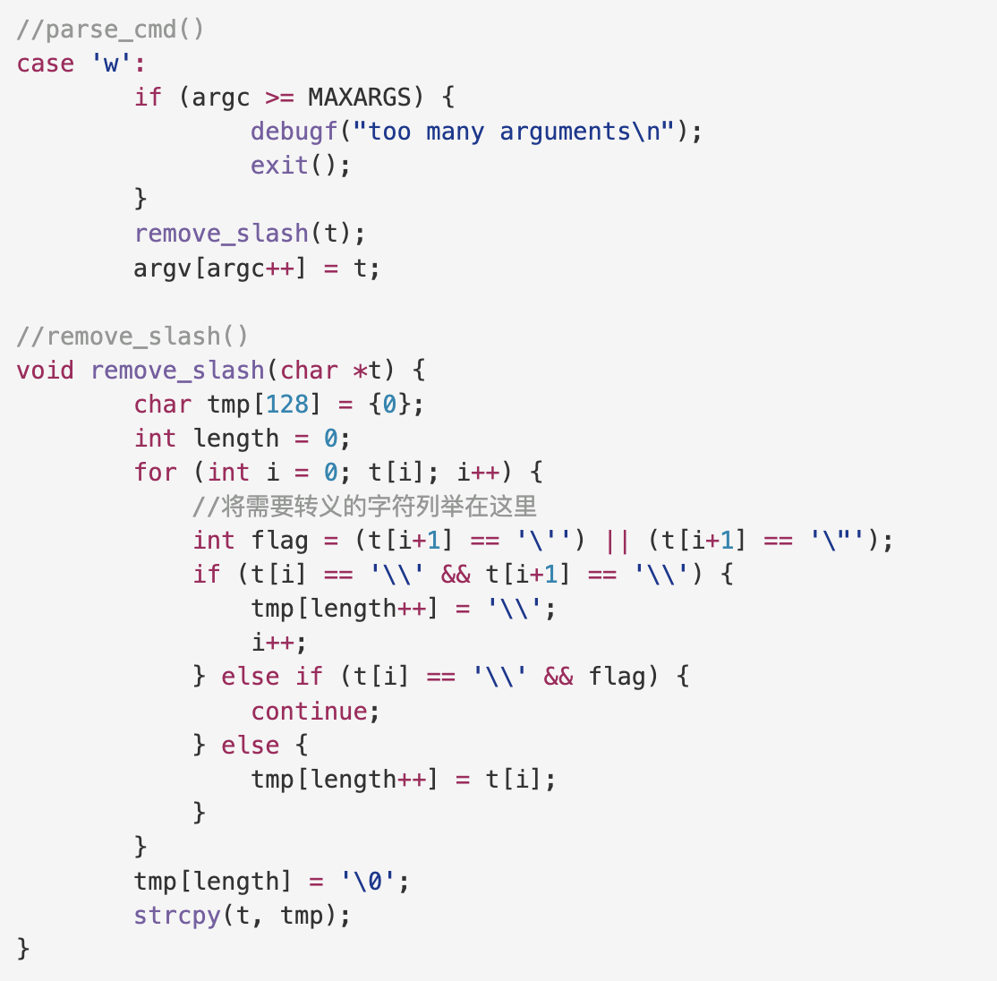
必做部分
实现引号支持
该任务的实现思路是_gettoken()函数中对引号进行特判，当读到右引号时结束特判。
为了向真实的linux的shell靠拢，我加入了转义符的实现，主要难点在于对于循环结束条件的判断比较复杂。代码如下所示，这里的代码保障了不会因为识别到被转义过的双引号而结束（如：\\")。

Slide 7
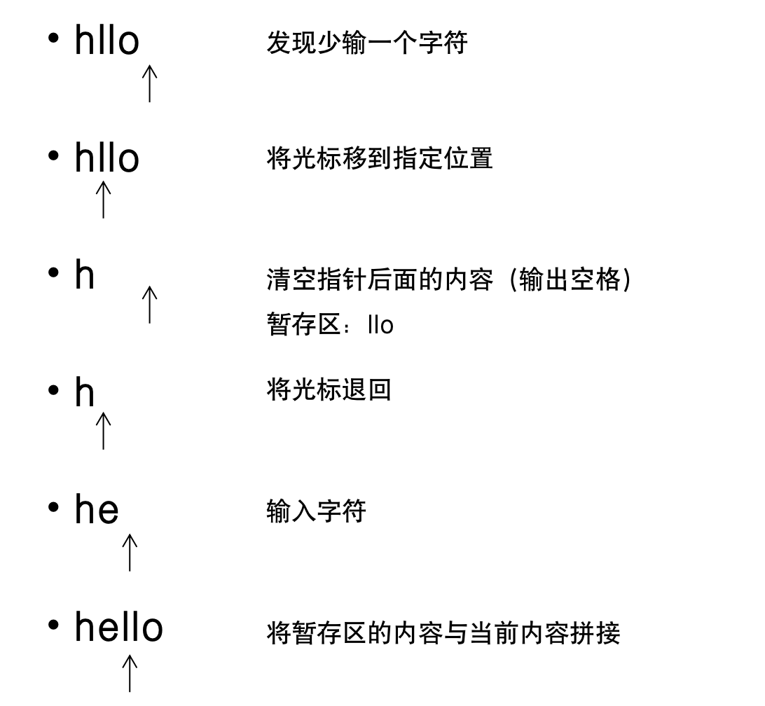
必做部分
实现键入命令时任意位置的修改
前置知识：上下左右四个键的ascii码与我们平时接触到的字符不太一样，这四个键分为了三个值表示，分别是27+91+65/ 66/ 67/ 68（依次对应上下左右）。
具体的实现思路是：
- 设置一个pointer，专门记录当前光标所在的位置，每次在pointer处读入字符。
- 若是读入字符的位置有字符（增加字符）就把从pointer到结尾的内容都先暂存起来，再用strcat把这几部分拼接起来。
- 同时需要注意光标位置的挪动，输出空格消除控制台的输出，输出退格键将光标位置挪回来。
- 删除的情况与之类似。

Slide 8
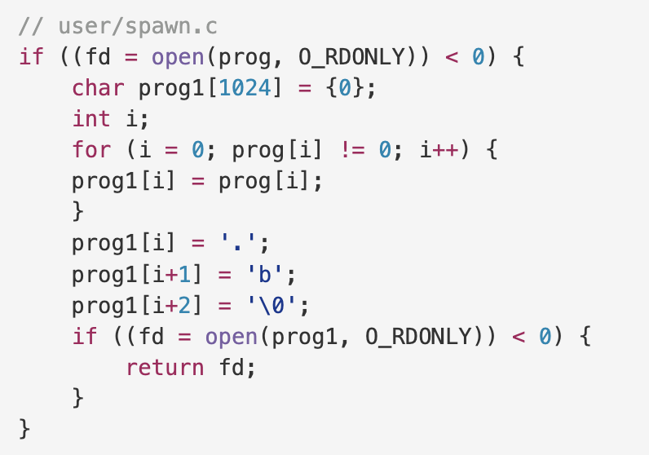
必做部分
实现程序名称中 .b 的省略
当打不开文件时在文件名后面加上“.b“重新打开一遍即可。

Slide 9
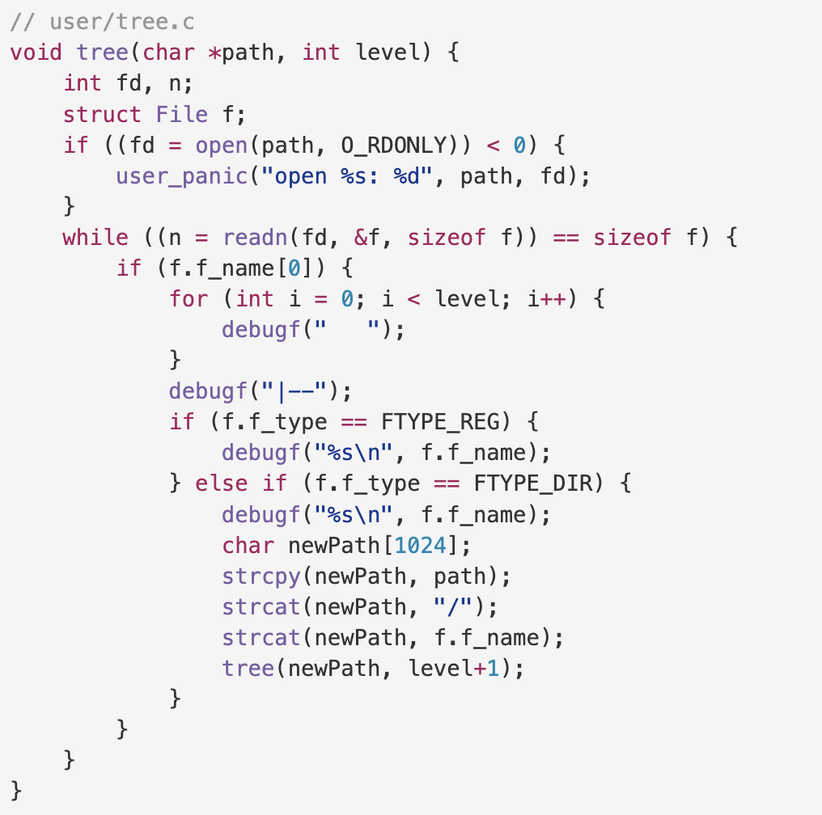
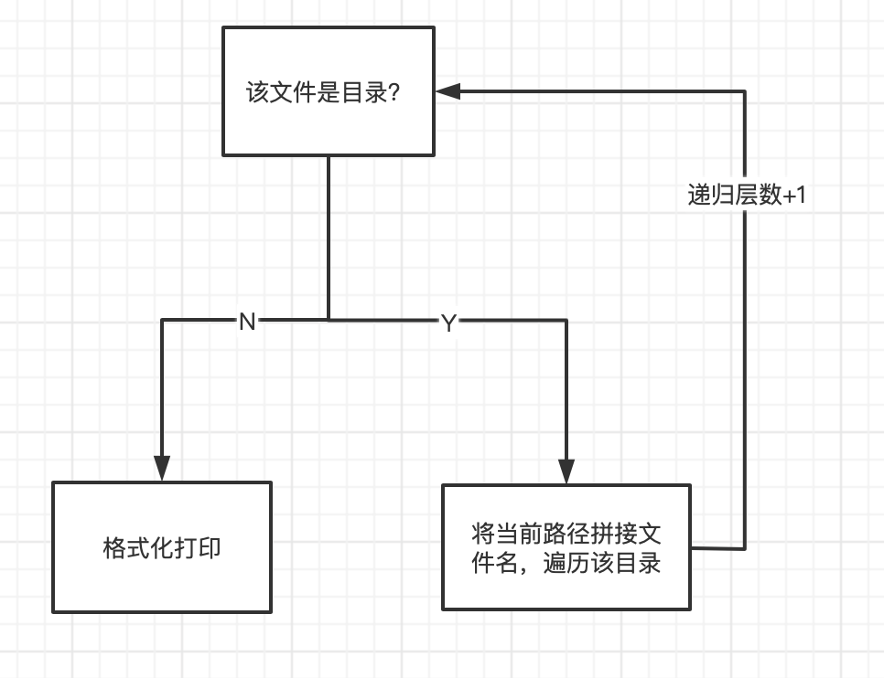
必做部分
实现tree命令
参考ls的实现，循环读目录里的文件，如果这个文件也是个目录，就递归读取，并记录递归的层数以形式化输出。

Slide 10
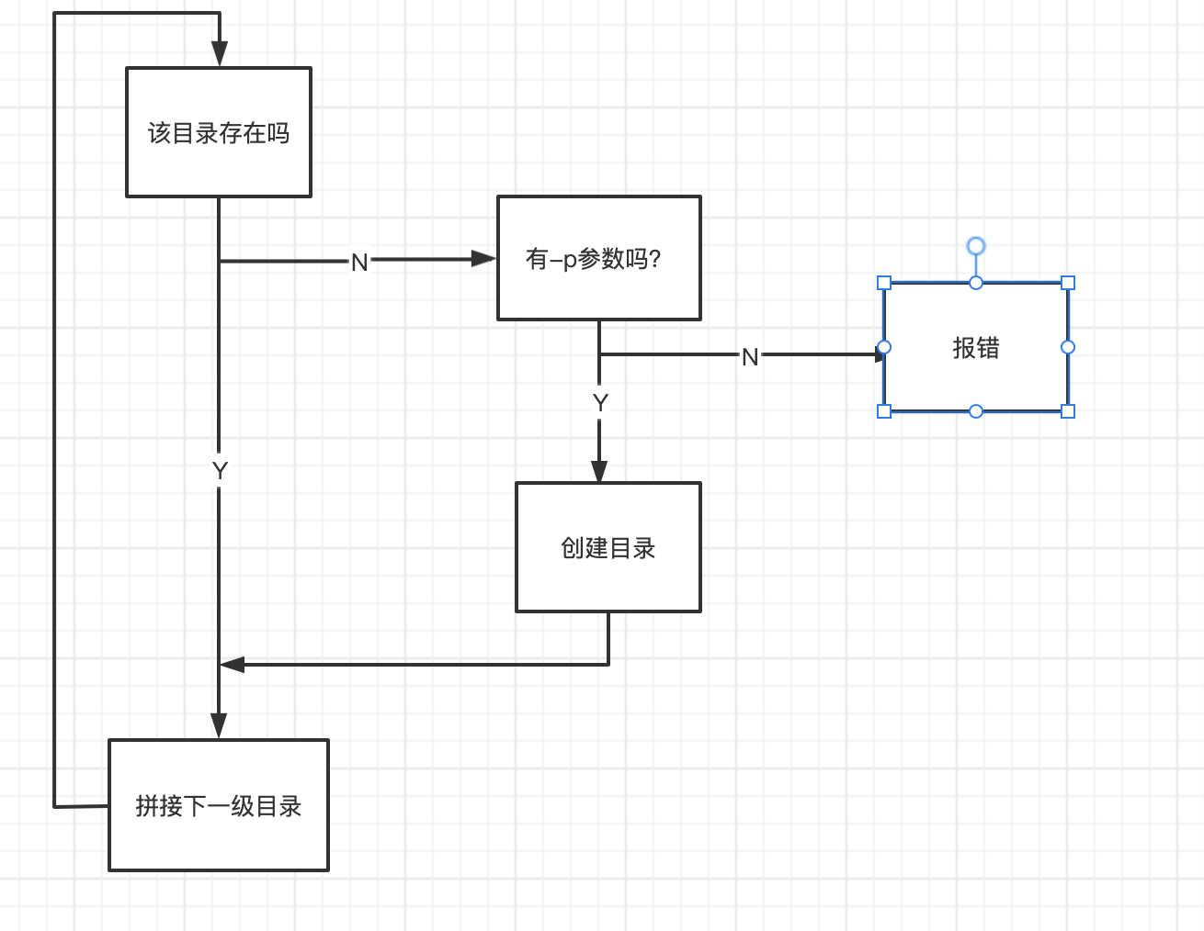
必做部分
实现mkdir命令
参考ls的实现，循环读目录里的文件，如果这个文件也是个目录，就递归读取，并记录递归的层数以形式化输出。
先将目标路径的文件名拆分，然后逐个拼接起来，如右侧流程图所示
mkdir流程图

Slide 11
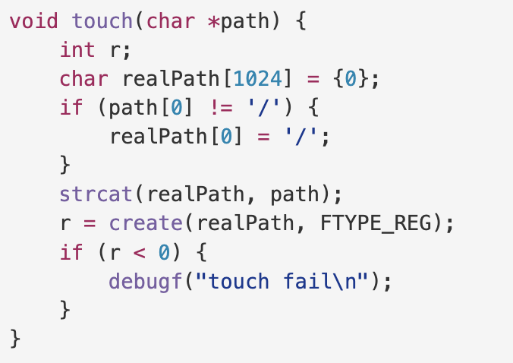
必做部分
实现touch命令
touch的实现与mkdir类似，只是将创建的文件的类型改为普通文件。touch命令无- p参数。

Slide 12
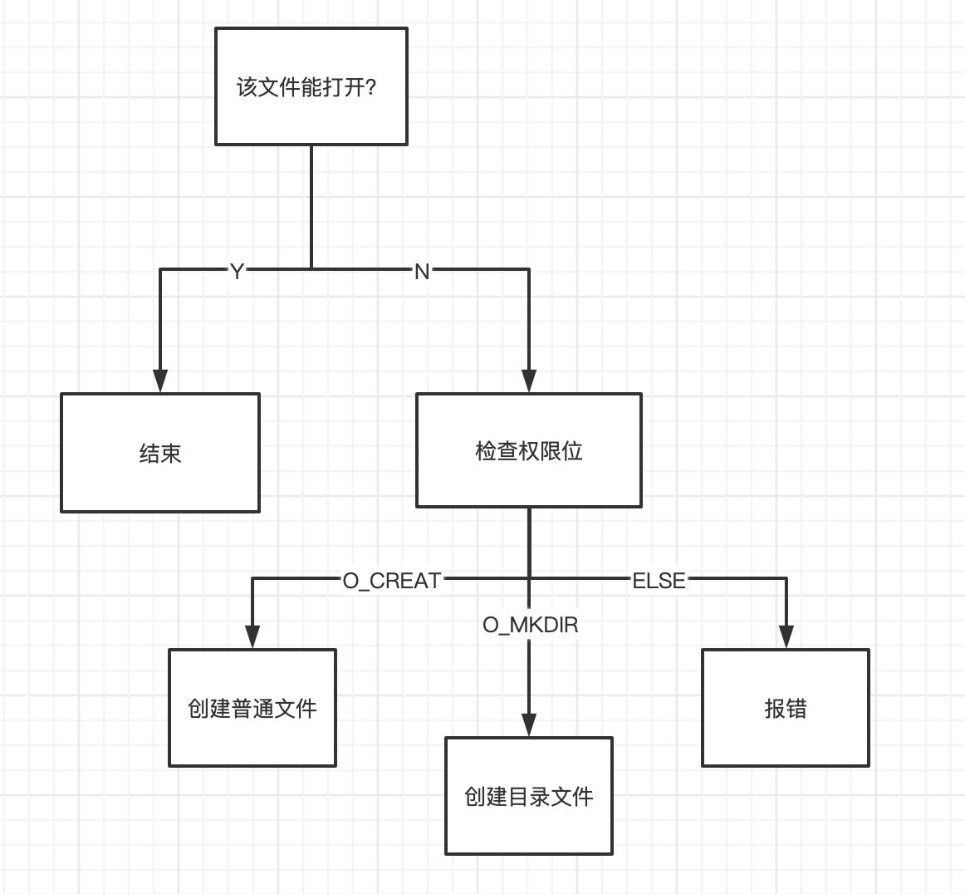
必做部分
实现O_CREAT与O_MKDIR
O_CREAT与O_MKDIR是实验代码里已经内置好的两个宏定义。并且修改/user/serv.c里的serve_open函数，使其在打开文件时，若找不到该文件就创建一个。
打开文件流程图

Slide 13
必做部分
实现历史命令功能
历史功能实现思路：
1、首先创建一个.history文件，创建一个his_pointer变量，指向当前.history里的那条指令。
2、当读入一个换行符时，打开.history，为了实现每次都将命令添加到文件的末尾，并且调用seek函数，寻找到文件的末尾，将当前的指令写入.history。同时也在fd.c中实现一个get_size函数，为了寻找到文件的末尾。
3、当读入上下键时，首先还是要控制光标的移动，其次是将.history文件中所有的指令存进一个二维数组，然后读出his_pointer处的指令，最后将当前控制台的输出清空，将这条历史指令输出到控制台。下展示读入上键时的代码，读入下键与之类似。
4、最后实现history.c，当输入history指令时，将.history文件中都读出来，然后依次输出即可。

Slide 14
目录页
PART TWO
选做部分

Slide 15
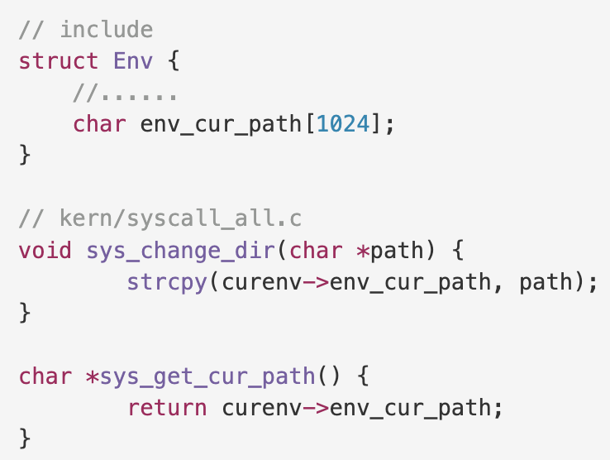
选做2
支持相对路径
实现思路：
- 在进程控制块中加入一个当前路径的属性，运用系统调用改变当前所处路径和得到当前路径。
- 在fork一个新进程时，需要让子进程复制父进程的当前路径。

Slide 16
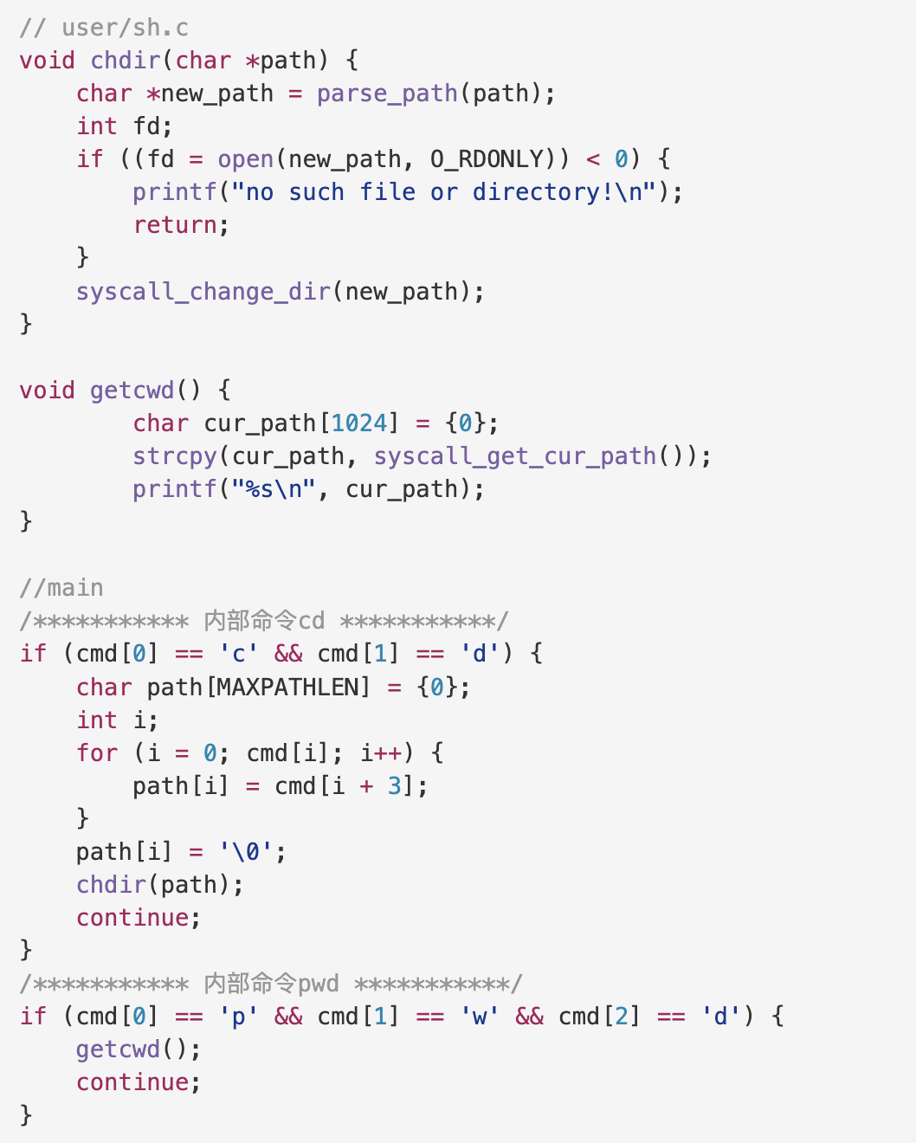
选做2
支持相对路径
实现cd与pwd的功能，这里要注意cd、pwd命令是内部命令，不能在外部文件中实现，要在sh.c内部实现。

Slide 17
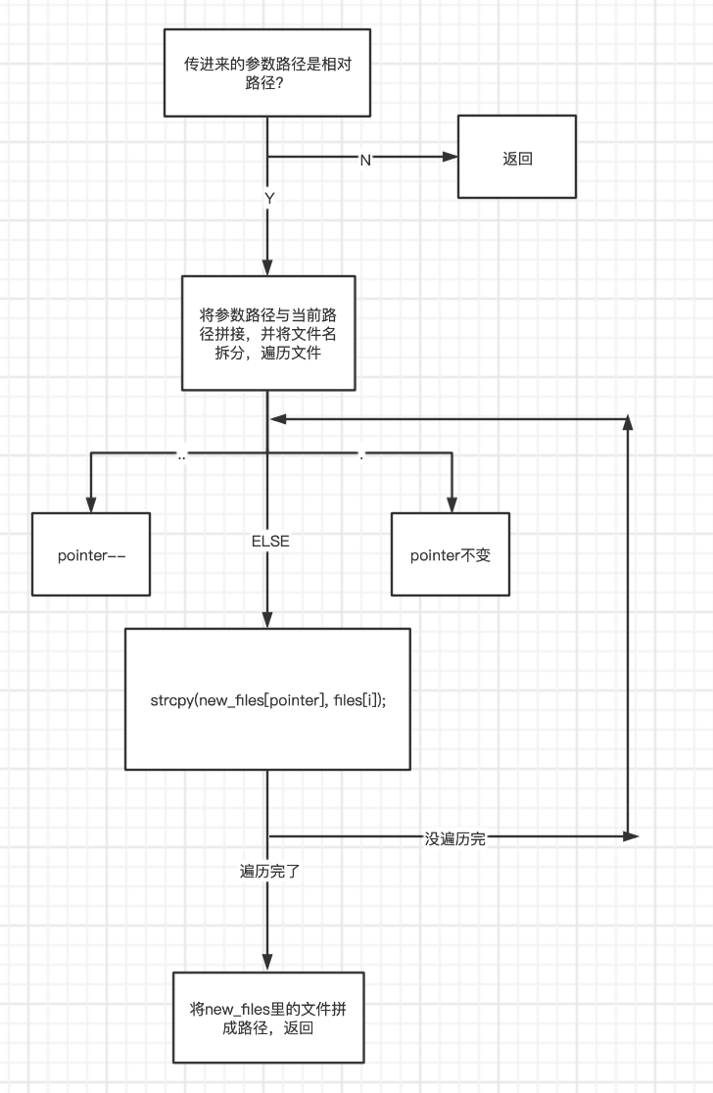
选做2
支持相对路径
修改之前所有的指令，使之支持相对路径。为了增强代码的复用性，在user/lib中新建了一个path.c文件，实现了将相对路径转化为绝对路径的功能。为了向真实的linux靠拢，还实现了..（上级目录）与.（当前目录）。

Slide 18
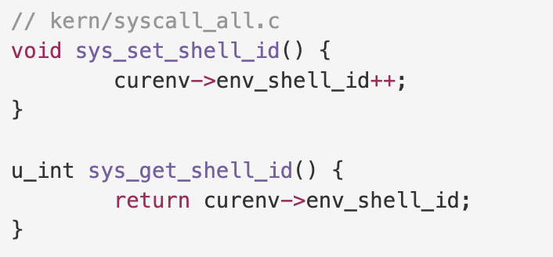
选做1
实现 shell 环境变量
实现思路：
1、首先为了识别出父进程与子进程，需要给进程控制块编号，为1则为父进程，否则则为子进程，用以区分全局变量与环境变量。

Slide 19
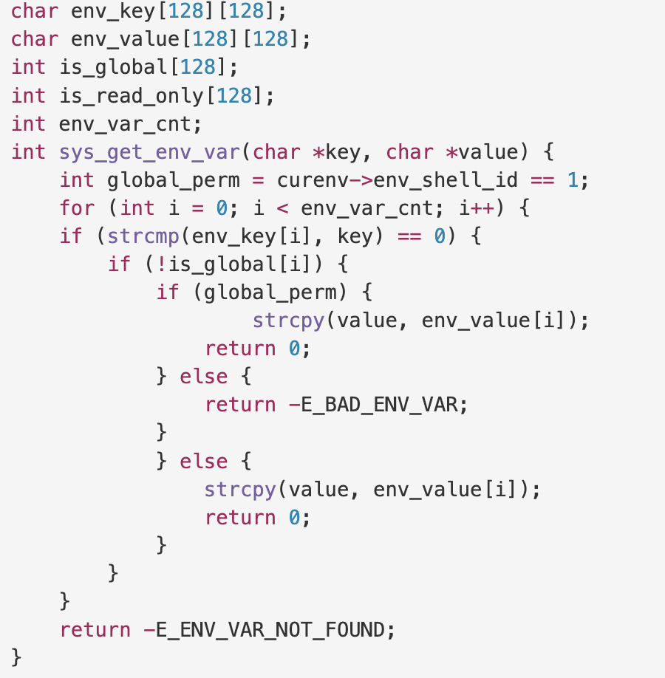
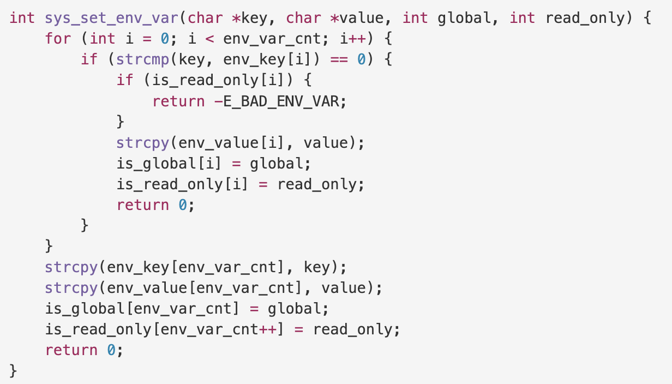
选做1
实现 shell 环境变量
- 在内核态设置两个全局二维数组，分别为env_key和env_value，key和value一一对应
- 设置两个一维数组is_global和is_read_only用以标识环境变量是否为全局、只读。
- 在内核态实现对于环境变量的get与set方法。当前shell的id为1时可以读局部变量，否则不行。- 在include/error.h中定义两种错误类型。

Slide 20
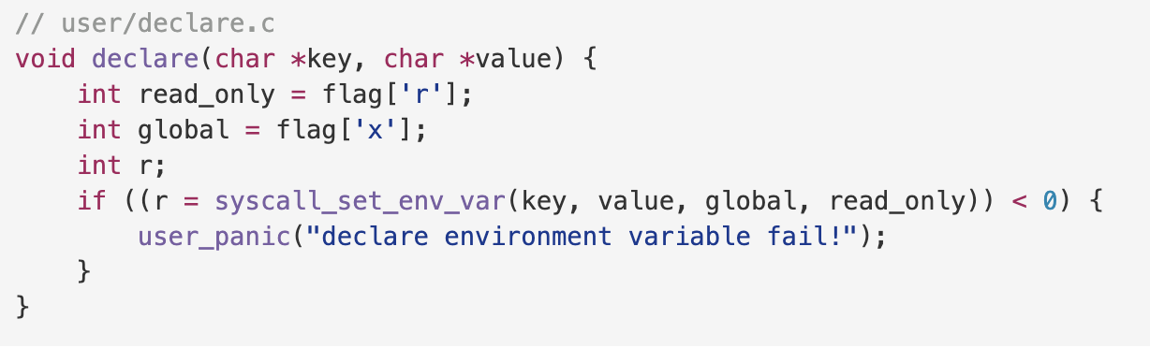
选做1
实现 shell 环境变量
3、实现declare.c，在该文件中先解析参数，将其按照“=”两侧划分，再进行系统调用存储该环境变量。

Slide 21
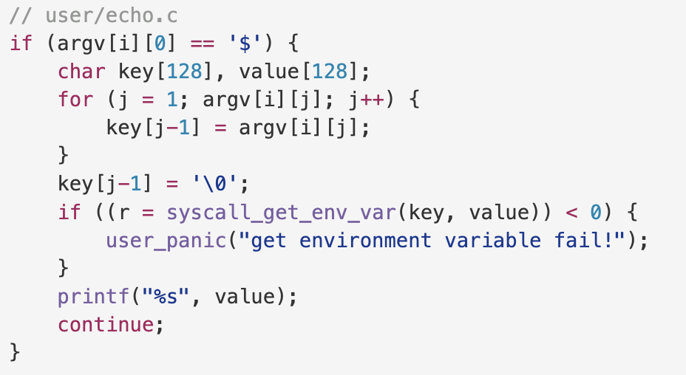
选做1
实现 shell 环境变量
4、实现echo $name功能，对$进行特判。

Slide 22
目录页
PART THREE
额外实现的功能

Slide 23
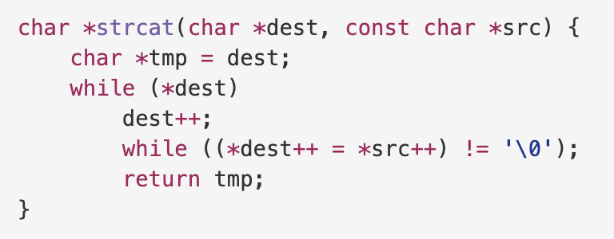
额外实现的功能
strcat
strcat是c语言标准库中string.h的一个重要函数，也是Lab6挑战性任务中我用的最多的函数。但是我们的string.h居然没有这个函数，所以我做的第一项任务就是把这个空缺给弥补上。

Slide 24
额外实现的功能
rm指令
rm指令也是shell命令中非常重要的指令，而且我们的实验代码中已经实现了remove的用户接口，只需要调用一下并且实现一些关键的选项即可。我一共实现了三种选项：分别为- r、- i和- f，分别为递归删除、删除前询问以及强制删除。与mkdir类似。
追加重定向
我们的mos目前可以支持重定向，但还不能支持追加重定向。>> 的实现整体上可参考 > 的实现，同样也是需要用到seek来锁定文件末尾，随后把标准输出复制到目标文件里，并且也是支持当文件不存在时就新建一个。

Slide 25
额外实现的功能
实现自动补全
实现思路：当读入到tab键时，比较当前这段字符串是否是当前所有支持的命令的前缀，再比较该字符串是否是当前目录下文件的前缀。当找到唯一一个可补全的字符串时可以补全，其余情况不做处理。
实现cp指令
实现思路：与rm类似，分为- r、- i选项，分别为递归复制，覆盖前询问。复制的本质是将来源文件的内容读出，并写入目标文件。注意赋值时从来源文件读的字符数组与目标文件写的字符数组不能是同一个，否则只能达成“浅拷贝”的效果。

Slide 26
目录页
PART FOUR
实验结果

Slide 27
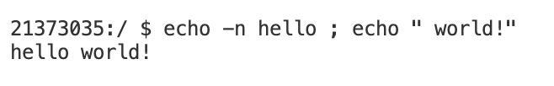
实验结果
实现一行多命令 + 实现引号支持 + 实现程序名称中 .b 的省略
实现后台任务

Slide 28
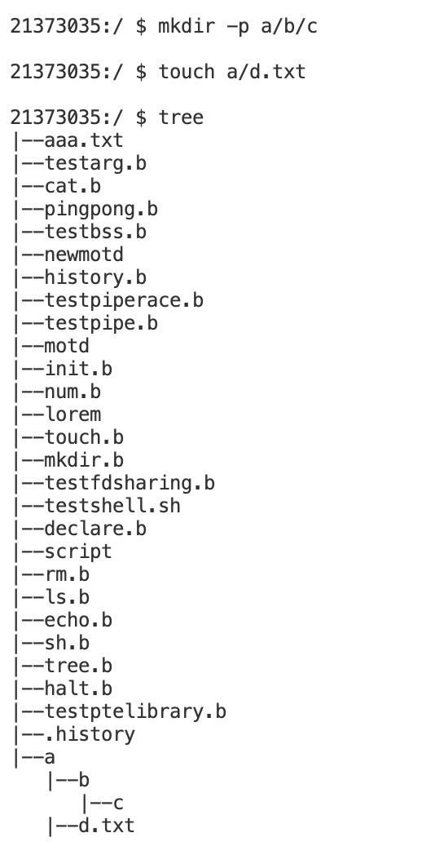
实验结果
实现更多命令（tree mkdir touch）

Slide 29
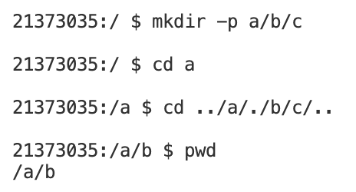
实验结果
支持相对路径

Slide 30
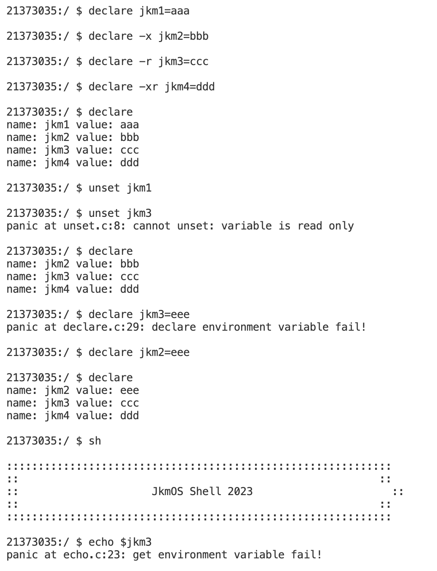
实验结果
实现shell环境变量

Slide 31
目录页
PART FIVE
实验难点

Slide 32
实验难点
难点一
难点二
难点三
难点四
控制台输入部分与程序实际接收到的指令的协同
修改fd.c，使得用户可以更方便的得知文件的一些基本属性。
让所有指令都支持相对路径（./..)
如何掌握光标的位置

Slide 33
目录页
PART FIVE
实验体会

Slide 34
实验体会
挑战性任务的实验难度无疑是比任何一个Lab的难度都要高的，它考验的是你对于这些代码综合运用的能力，比之前的完形填空高到不知哪里去了。我在Lab6挑战性任务也是深有体会，此前偷懒没看的代码在挑战性任务里都会一一偿还的。诚然挑战性任务的确很难，但一点一点去完成实现的过程也是非常快乐并且富有满足感。尤其是当你选了Lab6这样效果非常直观的挑战性任务，看到属于自己的mos不断完善，并逐渐强大，就觉得所有的努力都是值得的。
回顾一学期操作系统的学习，我想对我提升最大的除了对于操作系统的理解，就是对于c语言的掌握程度了。学习过操作系统以后我对c语言的了解程度可以说是比大一上完程设、数据结构又更上一层楼。在完成Lab6的过程中，我和伙伴曾经仅仅对于指针的一个小问题就探讨了两个小时，并且还写了很多的测试小程序用来探究原理。我想这些方面对我的提升是最关键的，或许若干年后我会忘记操作系统的知识、会忘记c语言的机制，但是遇到问题去写一个测试程序验证的这种精神与方法是可以伴随我很长时间的。这就是这门课带给我的最大的提升。

Slide 35
致谢
THANKS!
恳请各位助教批评指正！

